Slide 1
I PRONTI SOCCORSI IN SICILIA: UN’ANALISI ESPLORATIVA DEGLI ACCESSI NEL 2017
Università degli Studi di Palermo
Massimo AttanASIO
Dipartimento scienze Economiche , Aziendali e statistiche
23 maggio 2018

Slide 2
INDICE
DATABASE
VARIABILI UTILI ALLO STUDIO
I1, I2, I3
QUALITÀ DEL DATO
ANALISI DEI DATI

Slide 3
DATABASE
database EMUR sugli accessi ai PS siciliani nel 2015, 2016 e 2017 .
- 1.691.050 accessi 2015
- 1790530 nel 2016
- 1721061 nel 2017
63/65 istituti e 52 variabili,
l’unità statistica è l’accesso al PS .

Slide 4
VARIABILI UTILI ALLO STUDIO
Codice Istituto
Campi Entrata
Triage
Campi Presa In Carico
Campi Dimissione
Esito Trattamento
Codice Specialità Reparto

Slide 5
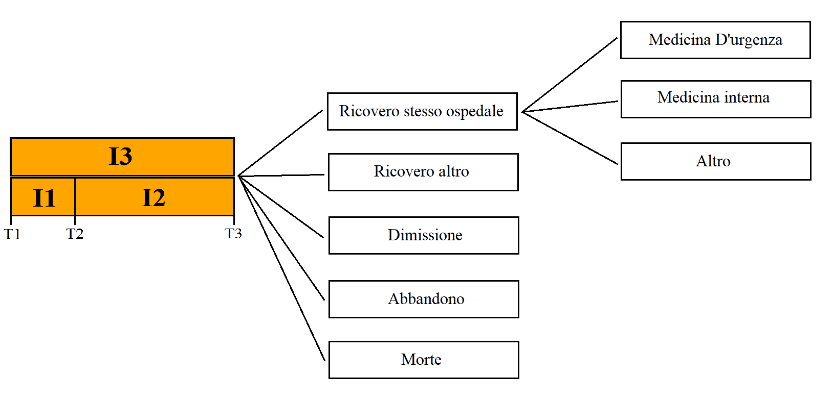
I1, I2, I3
Codice specialità reparto
Esse sono state estrapolate per poter creare i seguenti intervalli:
Attesa, I1;
Gestione , I2;
Permanenza, I3=I1+I2;
Essi sono ottenuti definendo gli istanti T1, T2, T3:
Entrata, T1;
Presa in carico, T2;
Dimissione, T3;
Esito trattamento
Pronto soccorso

Slide 6
QUALITÀ DEL DATO
-miglioramento nel corso degli anni
- diversità dei software utilizzati dai vari presidi, numero di NA variabile da istituto a istituto (varia dal 32% di Villa Sofia al 5% di Nesima)
- diversità codifica triage
…………………

Slide 7
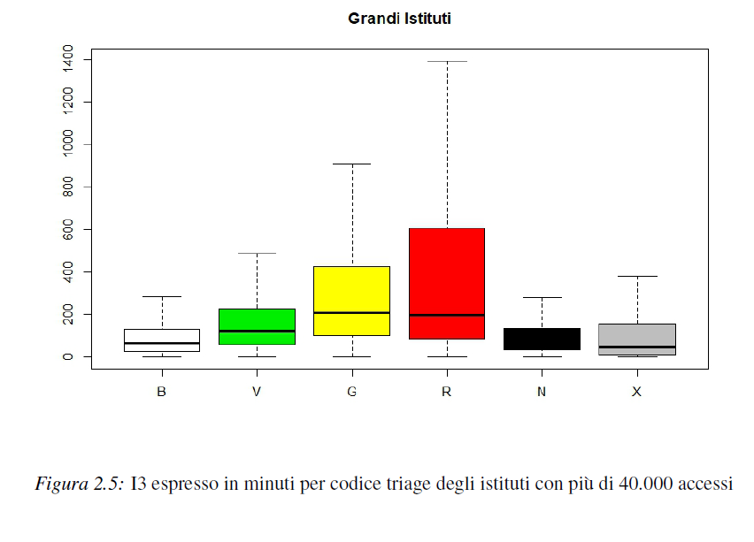

Slide 8
Accessi per istituto nel 2017

Slide 9
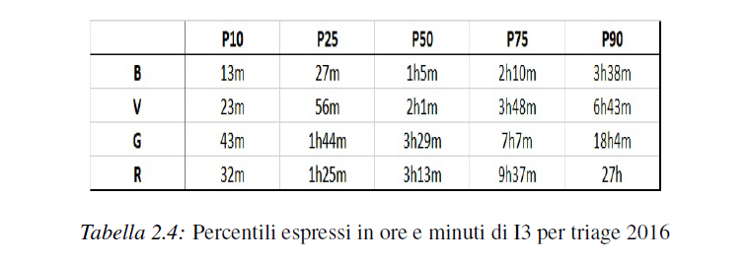

Slide 10
Percentuale di fantasmi dimessi dopo le 24 e dopo le 48 ore nei grandi istituti (2017)

Slide 11
Percentuale di fantasmi dimessi dopo le 24 e dopo le 48 ore nei medio-grandi istituti (2017)

Slide 14
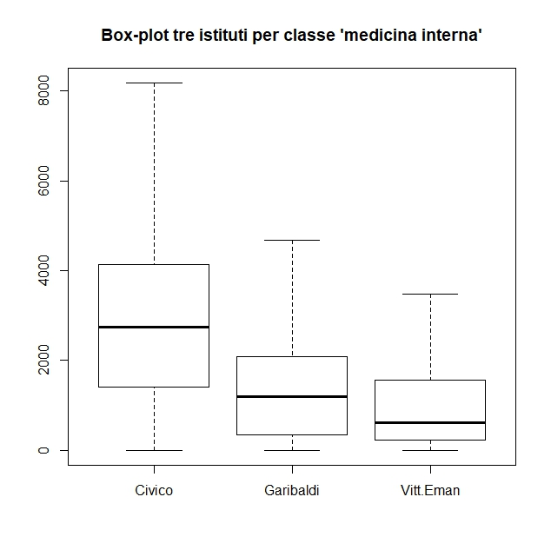
GESTIONE PER REPARTO
Si sono presi in considerazione soltanto gli accessi che hanno avuto come esito trattamento la precedentemente definita classe “Ricovero stesso ospedale”.
Questi sono stati classificati in:
Medicina interna;
Medicina d’urgenza;
Altro.
PERCENTILI ESPRESSI IN MINUTI PER I 3 ISTITUTI MEDICINA INTERNA
 | Civico | Garibaldi | Vittorio Emanuele
P10 | 309 | 169 | 115
P25 | 1415 | 346 | 224
P50 | 2751 | 1194 | 606
P75 | 4132 | 2077 | 1557
P90 | 5470 | 3153 | 2595

Slide 15
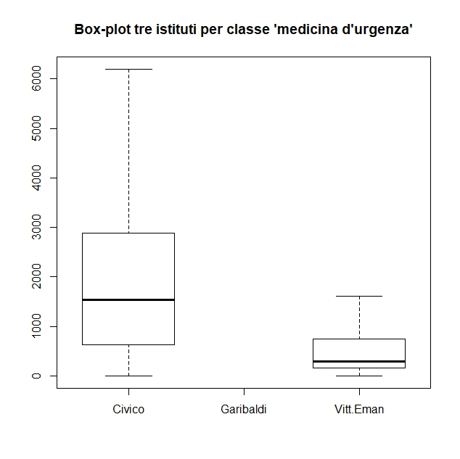
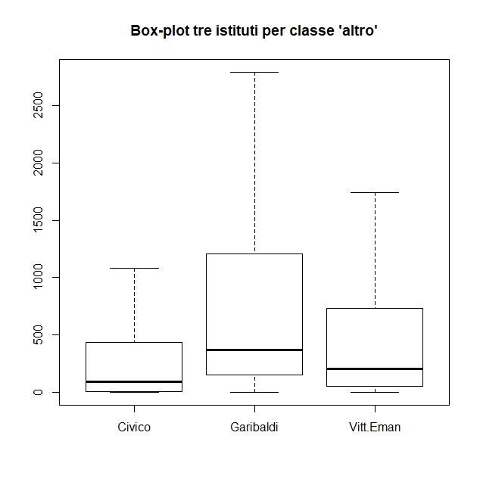
PERCENTILI ESPRESSI IN MINUTI PER I 3 ISTITUTI MEDICINA URGENZA
 | Civico | Garibaldi | Vittorio Emanuele
P10 | 263 | NA | 75
P25 | 632 | NA | 155
P50 | 1531 | NA | 295
P75 | 2883 | NA | 746
P90 | 4257 | NA | 1456
PERCENTILI ESPRESSI IN MINUTI PER I 3 ISTITUTI ALTRO
 | Civico | Garibaldi | Vittorio Emanuele
P10 | 1 | 31 | 6
P25 | 4 | 149 | 52
P50 | 92 | 366 | 200
P75 | 435 | 1206 | 730
P90 | 1623 | 2269 | 1519

Slide 16
INDICATORI DI PERFORMANCE
Ind1: Percentuale di pazienti con tempo massimo di permanenza al pronto soccorso < alle 6 ore (standard: 95%)
Ind2: percentuale di pazienti con permanenza pre-ricovero > 24 ore (standard: 0%)
Ind3: Percentuale di pazienti dimessi verso una struttura ambulatoriale
 | Ind1 | Ind2 | Ind3
Civico | 0,518 | 0,081 | 0,097
Garibaldi | 0,691 | 0,063 | 0,001
Vittorio Emanuele | 0,660 | 0,032 | 0,041

Slide 17
CONCLUSIONI
Lavorare per la prima volta con un big data set è stato molto interessante e stimolante, anche per l’impatto medico e sociale che presentano questa tipologia di dati.
Primi risultati mostrano come i PS siciliani e in particolare quelli di grandi dimensioni – su cui abbiamo focalizzato l’attenzione – hanno tempi di attesa e di gestazione a volte troppo elevati rispetto agli standard posti delle direttive.
Un’analisi successiva dovrebbe far capire di più sulla tipologia di accesso, ovvero è importante capire, ai fini di una programmazione, quali sono i profili, cioè le variabili associate ai pazienti e le variabili strutturali, a cui corrispondono durate di gestazione/permanenza anomale e non accettabili.

Slide 18
Grazie per l’attenzione

